Slide 1

Created by Anatoly Karpovich
Введение в TS

Slide 2
Install
Установить глобально - npm i -g typescript
Установить компилятор для ноды - npm i -g ts-node
Узнать команды - tsc --help
Создать tsconfig.json - tsc –init
Скомпилировать TS в JS - tsc

Slide 3
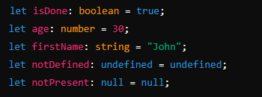
Primitives
TypeScript поддерживает примитивные типы данных:
Boolean
Number
String
Null
Undefined
Symbol
bigint

Slide 4

Functions
TypeScript позволяет типизировать аргументы функции и возвращаемое значение.

Slide 5
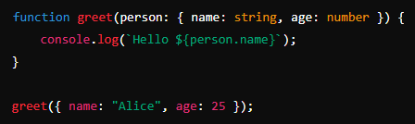
Objects
Вы можете указать тип объекта прямо в аргументах функции.

Slide 6


Arrays
Массивы можно типизировать с помощью T[] или Array<T>.
Массивы можно сделать только для чтения, т.е. запретить изменять.

Slide 7

Tuple
Кортежи позволяют хранить массивы фиксированной длины с различными типами.

Slide 8
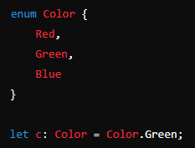
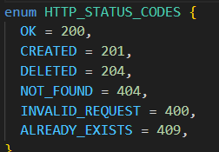
Enums
Enums позволяют определить набор именованных значений.

Slide 9

Union types
Объединения позволяют переменной иметь несколько типов.

Slide 10

Literal types
Позволяют использовать конкретные значения в качестве типов.

Slide 11
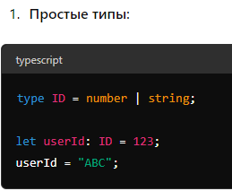
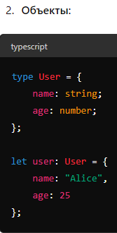
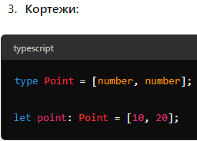
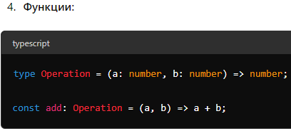
Type alias
Псевдонимы типов позволяют давать имена для любых типов, включая примитивы, объединения, кортежи и другие типы. Это помогает сделать код более читаемым и управляемым.

Slide 12
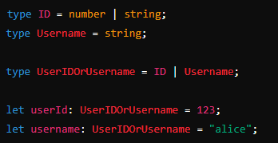
Type alias
Объединение типов через псевдонимы типов (union of type aliases) в TypeScript позволяет создавать более сложные и гибкие типы, объединяя несколько псевдонимов типов в один.
Здесь UserIDOrUsername представляет собой объединение типов ID (число или строка) и Username (строка), что позволяет переменной userId принимать значения как числа, так и строк, а переменной username — только строки.

Slide 13
Type alias
Объединение типов через псевдонимы типов (union of type aliases) в TypeScript позволяет создавать более сложные и гибкие типы, объединяя несколько псевдонимов типов в один.
Здесь UserIDOrUsername представляет собой объединение типов ID (число или строка) и Username (строка), что позволяет переменной userId принимать значения как числа, так и строк, а переменной username — только строки.

Slide 14
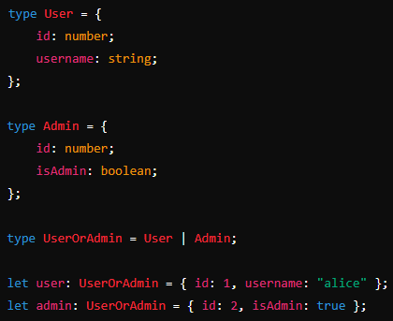
Type alias
В этом примере UserOrAdmin объединяет два разных типа объектов (User и Admin) в один. Переменная user может содержать объект типа User, а переменная admin — объект типа Admin.

Slide 15
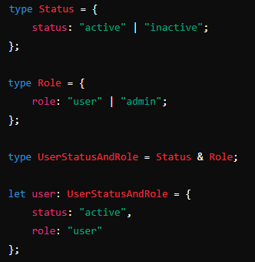
Type alias
Здесь UserStatusAndRole объединяет типы Status и Role через оператор &. Переменная user должна содержать свойства status (одно из значений "active" или "inactive") и role (одно из значений "user" или "admin").

Slide 16
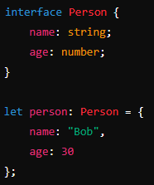
Interfaces
Интерфейсы используются для определения структур объектов и могут расширяться друг другом или классами. Интерфейсы часто используются для определения типов объектов, которые должны соответствовать определенной структуре.
Часто принято интерфейсы именовать начиная с I, например IPerson

Slide 17
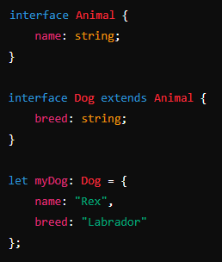
Interfaces
В отличии от типов, интерфейсы не объединяются, а наследуются

Slide 18
Interfaces vs Types
И так, когда что использовать:
- type мы используем для примитивных типов, литералов, функций и так далее.
- Для типизации объектов - мы используем всегда interface
- Ну и будьте котиками, начинайте название интерфейсов с I
(e.g. ICustomer)

Slide 19
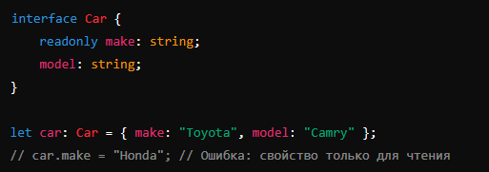
Readonly
Свойства интерфейсов и типов можно сделать только для чтения, тоесть запретить изменения

Slide 20
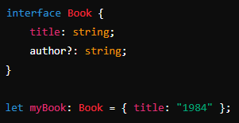
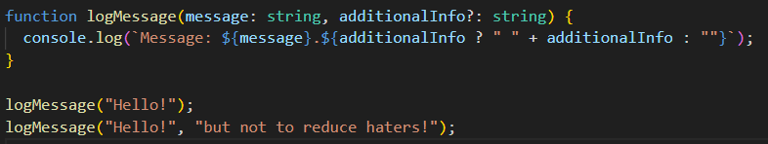
Optional
Свойства могут быть помечены как необязательные.
Аргументы в функциях также могут быть опциональными.

Slide 21
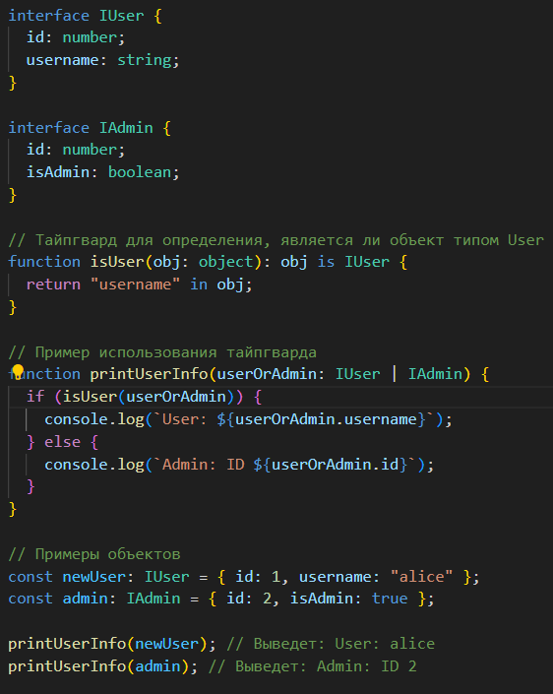
Type Guards
Тайпгварды (type guards) в TypeScript позволяют проверять тип переменной во время выполнения и применять специфические операции в зависимости от типа. Давайте создадим тайпгвард для двух типов или интерфейсов объектов.

Slide 22

Void
В TypeScript тип void используется для обозначения отсутствия какого-либо возвращаемого значения из функции или для указания, что переменная не имеет определенного типа (примерно аналогично undefined, но без значений).

Slide 23
Unknown
Тип unknown в TypeScript введен в версии 3.0 и представляет собой тип данных, который может хранить значение любого типа. Основное отличие unknown от any заключается в том, что переменные типа unknown требуется сначала проверить или привести к конкретному типу, прежде чем можно будет использовать их безопасно.
В отличие от any, который позволяет использовать переменные без ограничений, unknown требует более строгой обработки и проверки типов, что способствует безопасности кода.
Благодаря строгой типизации TypeScript позволяет обнаруживать ошибки на этапе компиляции, связанные с неправильным использованием unknown, что улучшает качество программного обеспечения.

Slide 24
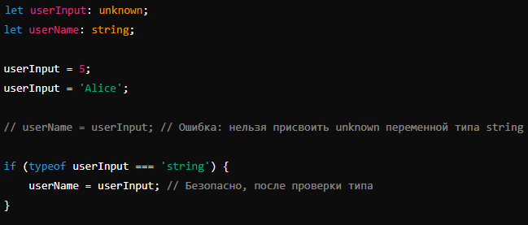
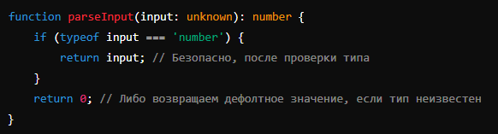
Unknown

Slide 25
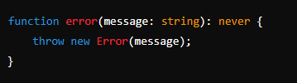
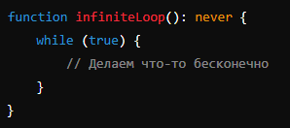
Never
В TypeScript тип never используется для описания ситуаций, когда функция всегда генерирует ошибку или никогда не завершает свое выполнение. Это обозначает, что такая функция никогда не возвращает никакого значения, даже undefined. Кроме того, never используется для типизации выражений, которые являются "dead end" (то есть не могут завершиться нормально).

Slide 26
Полезные ссылки
Владилен Минин: https://youtu.be/nyIpDs2DJ_c?si=TR4NHgg5-dhXx2VW
Union types and type guards: https://youtu.be/P2Ny05sAYoY?si=Exs46-1pGC_Fm-9X
Enums: https://youtu.be/r9Tt3fEjuBY?si=uEi4yWnk5X_WRw4l
TS handbook: https://www.typescriptlang.org/docs/handbook/intro.html

